Slide 1
Stołówka szkolna Projekt „Posiłek w szkole i w domu” 2020 r.
Zespół Szkolno-Przedszkolny
im. dr Wandy Błeńskiej w Niepruszewie
ul. Starowiejska 26

Slide 2
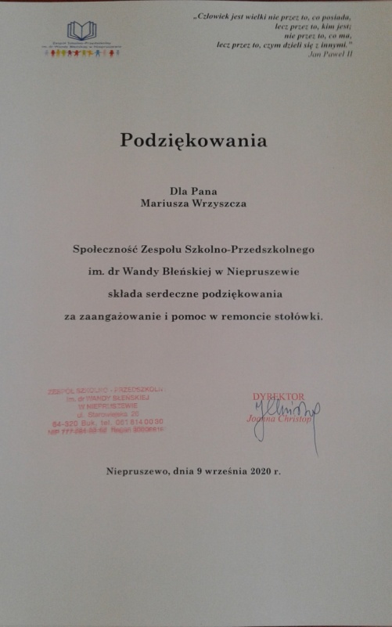
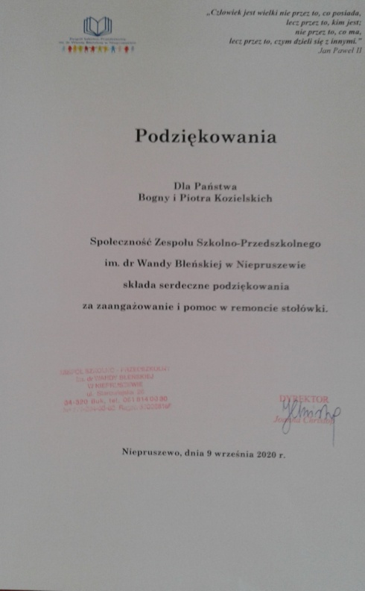
Podziękowania

Slide 3
Szkolna stołówka przed remontem oraz po remoncie

Slide 4
Przed i ……………………po

